Slide 1
Победа деда- моя победа

Slide 2
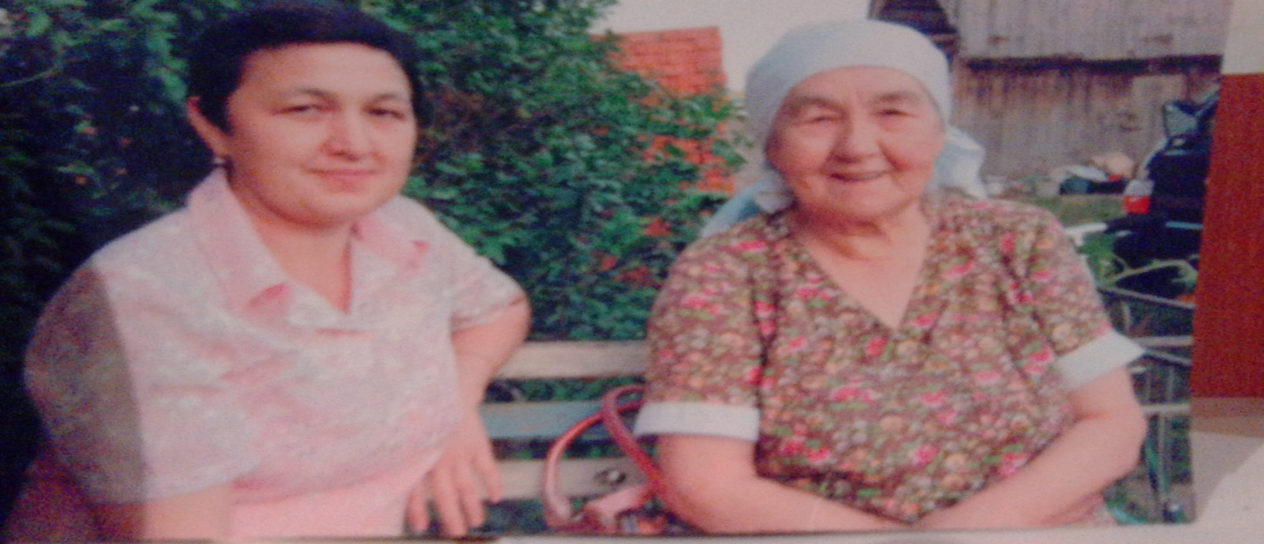
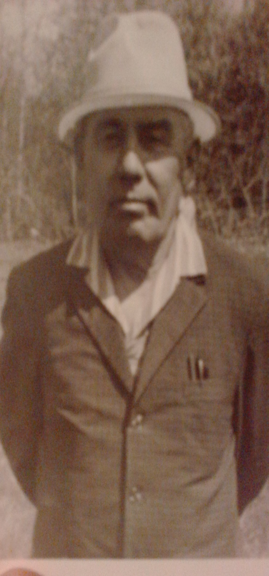
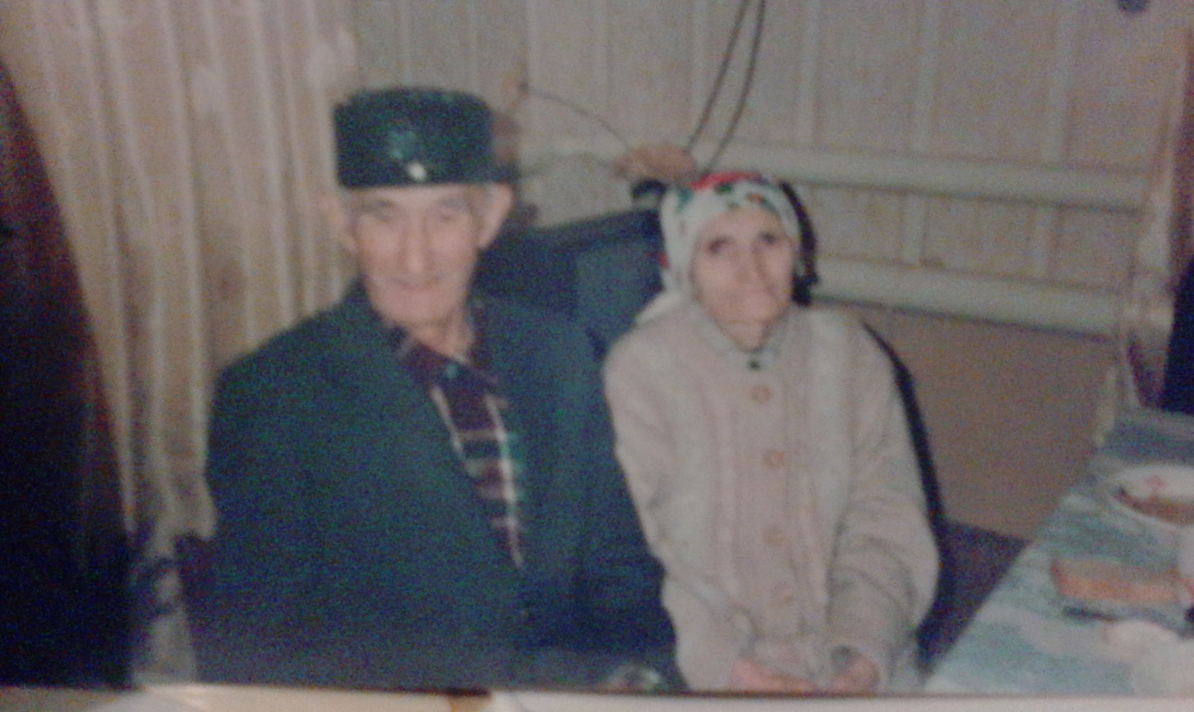
Дети тыла

Slide 3
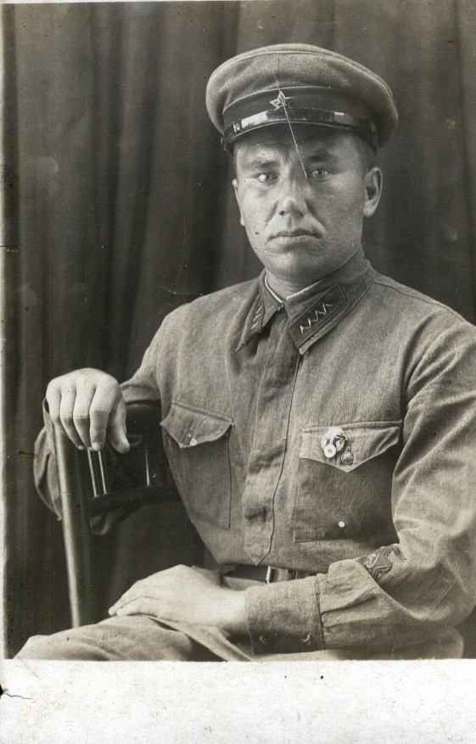
Ахметов Наби Ахметович
родился в 1914 году в деревне Чишма Агрызского района ТАССР.
Трудовую деятельность начал учителем начальной школы: с 1931 года по 1931 год в деревне Кудашево, с 1932 г. по 1933 г. в деревне Терси.С 1933 г. по 1935 г. работал зав. Политпросвет работником в Терсинской МТС. С 1935г по 1937г окончил Татарскую Высшую коммунистическую с/х школу. С июля 1937г по июль 1940 год служил в рядах советской армии. С 1940г по 1941г работал директором Сукмановской школы.
С 1941 года по сентябрь 1946 года был мобилизован на фронт в Великую Отечественную войну, офицером полит состава, звание старший лейтенант. За боевые заслуги был награждён орденом «Красная звезда»; медалью «За победу над Германией» и многими другими.
С 1946г работал зав отделом Агрызского райкома КПСС. С 1954г по 1955г был направлен председателем колхоза имени Мичурина Агрызского района. С 1957 по 1962г получил высшее образование в Казанском государственном педагогическом институте по специальности история, квалификация учитель истории средней школы. С 1956г учителем истории и географии в Вольно - трудской школе. С 1963г назначен директором Янаульской восьмилетней школы. Проработал в этой должности до 1975 года. ( выход на пенсию ).
22 мая 1980г умер.

Slide 4
Ижболдина Софья Алексеевна
Мою прабабушку зовут Ижболдина Софья Алексеевна. По её рассказу они работали с малых лет. Помогали старшим сеять зерно руками, таскали зерно мешками в амбар. Косили серпом горох,рожь.За работу им давали по ложке мёда.Кушать не было,собирали гнилую картошку . Окна были забиты ,чтоб света не было видно.Видели, как немцев-разведчиков увозили в Красный Бор в тюрьму.

Slide 5
Иммамутдинова Сауда
(11.04.1927-11.08.2009)
Мои прадедушка и 2 брата бабушки Сауды ушли на фронт. В то время все работали на тракторах.Мужчины-трактористы ушли защищать свою Родину. Поэтому зимой открыли курсы подготовки для девушек,которым предстоялось их заменить.16-летняя моя бабушка пройдя эти курсы скоро овладела профессией тракториста.Весной 1942 года она со своими подругами вышла работать на поле.Работали не покладая рук.Бывало,что тракторы выходили из строя .И моя бабушка не ела целый день ,пытаясь починить трактора.Девушек-трактористок распределяли по колхозам.А зимой всех собирали чинить трактора.Бабушка Сауда работала до 12-часов ночи и к 5 утра снова выходили работать.Вспоминая, эти подробности ,моя бабушка особенно волновалась ,не могла сдержать слёз.Ведь до конца войны она не слезала с трактора .Даже весть о долгожданной победе застала её на поле.

Slide 6
Гатин Хуснулгат Гатинович
(14.10.1909-31.10.1992)
Родился 14 октября1909 года в городе Иркутск,а потом переехал в село Амирово Черемшанского района республики Татарстан.
Он отправился на фронт оставив 5 детей и жену. По словам бабушки, он воевал под руководством маршала Рокосовского.Побывал в Москве,Сталинграде и других городах.После войны вернулся домой.Был награждён медалью «За боевые заслуги»,«За доблестный труд в Великой Отечественной войне» и многими другими медалями и орденами. Умер 31 октября 1992 года.

Slide 7
ЗайнуллинНигматВаллиуло-вич
(1910-1999)
Имел медаль «За отвагу».
Занесен в книгу памяти погибших.
ТолстыеРоги,Черкасовская
Область,район Лысята.
ГалимовГабдулхакГалимо-вич
(1912-1943)
Родился в 1912 году,пропал без вести в 1943 году в Литве.

Slide 8
Галимова Назиля
Родилась в 1936 году .
Всего лишь пять лет было при начале войны.
ГалимовИлгизГабдул --хакович
В 1941 году было 7 лет.
Работа в колхозе конюхом.

Slide 9
Закирова Мафтуха Бахтиевна
Моя бабушка Закирова Мафтуха Бахтиевна,в девичестве Каримова родилась 20 мая 1930 года в деревне Биектау.Когда началась война ей было уже 11.Она умерла 7 апреля 2010 года в возрасте 79 лет.

Slide 10
Мингазов Гильфан
(1907-1941)
Уходит на войну в 1941 году .В том же году умирает. У него остались 5 детей.Его родные
тоже ушли с ним в войну и не вернулись.
Музафаров Мухатнур Мулланурович
Родился 1907 году . Ушел на войну в 1941 году . Умер 20 марта 1943 года в ленинградской области .

Slide 11
Ибрагимов Арслан Хакимович
Мой прадедушка Ибрагимов Арслан Хакимович родился в1912 году в деревне Иж-Бобья Агрызского района. В 1935 году начал работать в районной газете «Ленин юлы». С сентября 1936 года стал работать учителем математики в Сукмановской школе.
В1937 году его перевели в Табарлинскую школу.В этой школе он работал до начала Великой Отечественной войны .В октябре 1941года он был мобилизован на фронтВеликойОтечественнойвойны.
Мой прадедушка был командиром роты с 1941-1944 годы.На фронте был 2 раза ранен.После ранений вернулся в родные края. В1944году был награждён орденом«Красной звезды». Умер в 1980 году.

Slide 12
Сибатов Амбагат Сибатович
Мой дедушка Сибатов Амбагат Сибатович родился 24 октября 1930 года в деревне Мукшур.Когда началась Великая Отечественная война,ему было 11 лет.В это время он работал в колхозе ,помогал всем старшим в тяжёлых работах .Его отец был
На войне,а мать умерла в 1941 году,когда в сильном буране шла в другую деревню,поэтому дедушку воспитывала сестра . После войны он учился на вождение на тракторе и работал трактористом многие годы .За хорошую работу ему вручали много наград и грамот. Сейчас моему дедушке 84 года, и он живёт спокойной и счастливой жизнью.
Моя бабушка Сибатова Флюра Сиразетдиновна родилась 27 мая 1928 года в деревне Туба.Во время ей было 13 лет. Её мать умерла рано,
Поэтому мою бабушку воспитывала мачеха.Она так же,как и мой дед работала в колхозе помогала старшим.После семилетнеё учёбы она училась в Терсях.В Тубе она работала секретарём сельского совета. Бабушка умерла в 2011 году .Мои дедушка и бабушка –ветераны тыла.

Slide 13
Зарипов Закир Зарипович
Мой прадед Зарипов Закир Зарипович родился в 1911 году в деревне Мордва .
В семье их было пятеро:3 сестры и 2 брата .
Когда началась Великая Отечественная война мой прадед и его брат отправились на фронт.
В 1941 году ему было30 лет. На войне был ранен в голову ,а его брат погиб от тяжёлых ранений. Вскоре, когда он вернулся с войны рана не давала о себе забывать .Прадед Закир умер в больнице ,когда ему было 46 лет, оставив 5 детей ,самый младший из которых мой дед.
Ему было всего 3 года, когда отец умер.
По словам дедушки, его отец Закир сильно болен в последние годы жизни, так как в годы войны он получил ранение.А так же после войны часто болел, потому что в суровые годы войны они перебирались пешком с одного пункта назначения на другое.

Slide 14
Файзуллин Мусифулла
По рассказу моей бабушки, её отец Файзуллин Мусифулла 1906 года рождения участвовал на войне.
У него были медали и награды.Пришёл с войны на костылях.Несмотря на это продолжал помогать своей семье вставать на ноги.Но он пропал без вести.
К сожалению фотографии не сохранились.Его старшая дочь работала бригадиром комбайнёра.Она по сей день жива,живёт в Ижевске, ей в этом году исполнилось 90 лет.
Она со слезами вспоминает и рассказывает про своего отца и про свою трудную жизнь.

Slide 15
Шабаев Салахи Шабаевич
Воинское звание:красноармеец.
Причина выбытия:пропал без вести.
Дата выбытия:_.02.1943.
Источники информации:ВК Республики Татарстан.
Номер описи источника:1948
Номер источника информации:17

Slide 16
Гильфанов Завдят Нуретдинович
Мой дедушка Гильфанов Завдят Нуретдинович родился 16 августа 1926 года в городе Ленинграде.
В1941 году когда началась Великая Отечественная война, ему было всего 15 лет. Их юных мальчишек призвали служить в ряды Советской Армии, а затем отправили на фронт защищать Родину.
В годы Великой Отечественной войны дедушка воевал в Монголии, Японии, был рядовым солдатом. Радостную весть о Победе услышал и встретил со своими сослуживцами в Японии.
Даже после окончания войны, встретив Победу, они продолжали служить Родине.
Домой дедушка вернулся в 1948 году. Семь лет своей жизни с честью и доблестью отдал защите Родине.
Ему очень трудно было вспоминать военные годы, когда он вспоминал о них с болью в сердце, в душе и на глазах появлялись слезы.
Большую часть своей жизни дедушка проработал на железнодорожной станции в городе Агрызе. По профессии: проводник пригородных поездов.
С 1986 года на заслуженном отдыхе. За боевые заслуги перед Отечеством награжден " Орденом Отечественной войны", "Медалью Жукова" и многими другими медалями.
К сожалению мой дедушка умер 1 октября 2010 года в возрасте 84 года. до конца своих дней проживал в городе Агрызе.
Проходят годы, стираются из памяти даты и события, но остается то, чего нельзя забыть, о чем напоминают нам семейные реликвии.
Я горжусь тем, что мой дедушка был участником Великой Отечественной войны.

